Slide 1
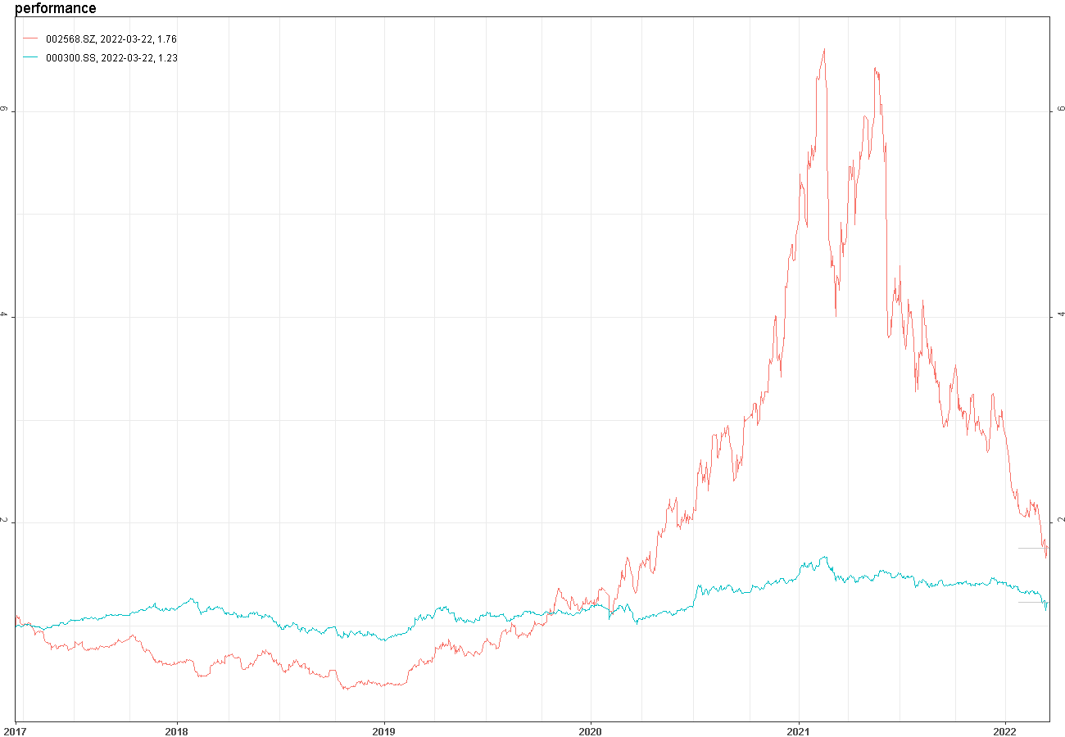
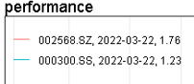
百润股份（002568.SH）估值
基于机器学习、模糊实物期权和现金流折现模型
最新收盘价 | 35.51
目标价格区间 | [38.11, 46.89]
股票代码 | 002568
52周最高价/最低价 | 59.81/33.35
总市值（亿） | 266.7
自由流通市值（亿） | 181.7
自由流通股数（百万） | 511.69
小组：星空组（一群追求那片星空的人）
组员：侯世平（量化投资、平均场博弈）
许焕伟（金融工程、机器学习）
2022-03-27

Slide 2
解题思路
题目要求：从3-5年视角分析下列公司合理市值区间。
要解决的问题有以下几个：
一、目前理论界和实务界主要采用什么方式对公司进行估值，来确定市值区间？
二、如何将问题与所学专业的知识结合起来？如何结合？结合效果如何？
三、如何形成一份公司估值报告，报告的具体内容应包含哪些？
说明：
1.数据主要来源于新浪财经；
2.相关参考资料、数据和代码已经保存到百度网盘，链接和密码为：
https://www.aliyundrive.com/s/zrKxAC5KTvu 提取码: 06br
3. 估值有风险，并不构成投资意见，请注意相关风险。

Slide 3
目 录
CONTENTS
公司基本面分析
预调鸡尾酒销售分析
01
02
估值方法以及结果
公司估值总结
03
04

Slide 4
1. 公司基本面分析
1.1业务大起大落，如今步入常轨；
1.2 利润稳定，盈利能力不断提升，主营业务表现良好；
1.3 主产品稳定发展，新品推广持续推进。
.

Slide 5

1.公司简介
上海百润投资控股集团股份有限公司始创于1997年6月,经中国证监会批准,2011年3月在深圳证券交易所上市,股票简称:百润股份,股票代码: 002568。公司目前主营业务包括香精香料业务和预调鸡尾酒业务,同属上市公司平台的香精香料业务和预调鸡尾酒业务,具有良好的协同效应。根据中国证监会颁布的《上市公司行业分类指引(2012年修订)》,公司属“C15酒、饮料和精制茶制造业”。报告期内,公司主营业务中,预调鸡尾酒板块主营业务收入占比88.45%,香精香料板块主营业务收入占比11.55%。香精香料和预调鸡尾酒业务在基础技术研究、新产品开发、供应链管理等方面共享资源、协同增效,共同提升双品牌知名度和市场占有率,实现业务协同发展,提升公司整体价值。公司发展战略是以产品和服务创新为核心,借助资本市场的创新平台,致力于发展成为一个综合性的食品及配料集团公司。
资料来源：http://www.bairun.net/bairun_cn/index.html

Slide 6

1.公司总结
预调鸡尾酒业务已成为百润股份核心业务。
百润股份成立于1997年6月，成立之初主要从事香精的研发、
生产和销售。
2003 年 12 月设立子公司巴克斯酒业，2004 年推出了预调
鸡尾酒产品，因该业务尚处在培育期，财务状况不佳，公司
剥离该业务。
2011 年 3 月百润在深交所上市，并于 2015 年通过收购巴克斯酒业 100%股权，获得锐澳（RIO）预调鸡尾酒的相关业务。预调鸡尾酒业务的并表使公司的营业收入经历了过山车式的波动，在 2018 年重新步入良性发展的轨道。至 2020 年，预调酒业务营收 17.12 亿元，占公司营收的 88.86%，是公司的核心业务。百润股份2021年前三季度实现营业收入19.15亿元、同增44.51%；归母公司净利润5.63亿元，同增46.96%。预调鸡尾酒业务保持较高增长态势，Q3实现收入6.30亿元、同比增长13.55%，环比增长5.13%。

Slide 7
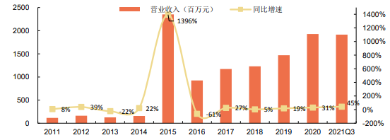
1.1业绩大起大落，如今步入常轨。
1.业绩大起。2015年，公司以49.45亿元收购巴克斯酒业。预调鸡尾酒业务实现并表，是的2015年公司的营收同比增长1396%，达到23.51亿元。其中预调鸡尾酒业务实现22.13亿元，占比94%。
2.业绩大落。随着尝鲜热潮逐渐淡去，供应链前期为应对高销量形成的备货库存又加重了销货压力，使得渠道商进货意愿较低，拖累公司2015年下半年及2016年的营收，使得业绩一度下滑。
3.如今增速稳定。经过2016年、2017年公司调整，主动推进消化渠道库存，调整销售策略，不断优化产品品质和品种来开拓鸡尾酒市场、挖掘年轻客户，使得市场份额得以提升。另外，外部竞争者随着市场的变化不断出清，百润股份的市场竞争格局得以优化，遵循良性竞争规则，公司收入增速也在不断持续走高，至2021Q3季度已高达45%。如下图1所示。
图1：公司上市以来营业收入与同比增速情况
数据来源：新浪财经

Slide 8
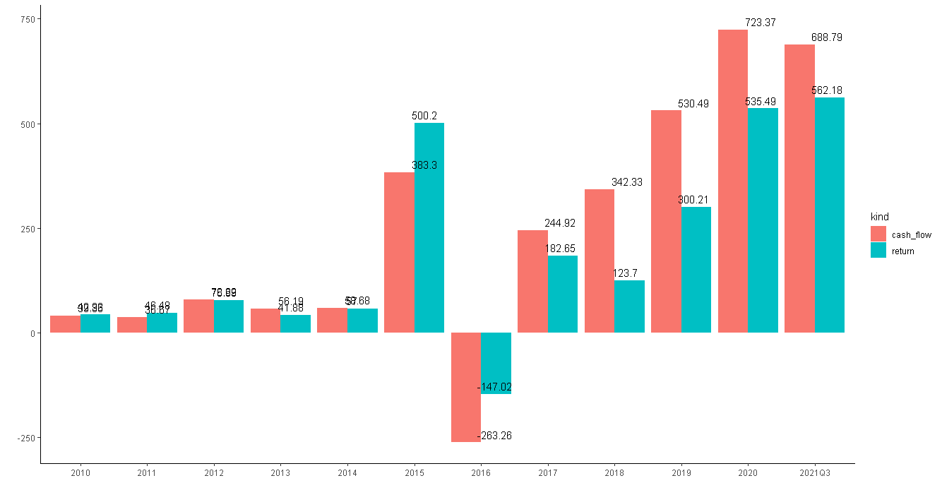
1.2 利润稳定，盈利能力不断提升，主营业务表现良好。
利润稳定增长且经营性净现金流充裕并屡创新高。随着公司营业收入持续增长，公司净利润、经营性净现金流也在持续增长，如图2所示。2018年后，公司经营性净现金流超过净利润，公司的净利润含量很高。这种不断增长源于公司深垦预调鸡尾酒、香料香精这两领域、优化商业模式。
图2：近年来公司净利润、经营性净现金流的变化图（百万元）
数据来源：新浪财经

Slide 9
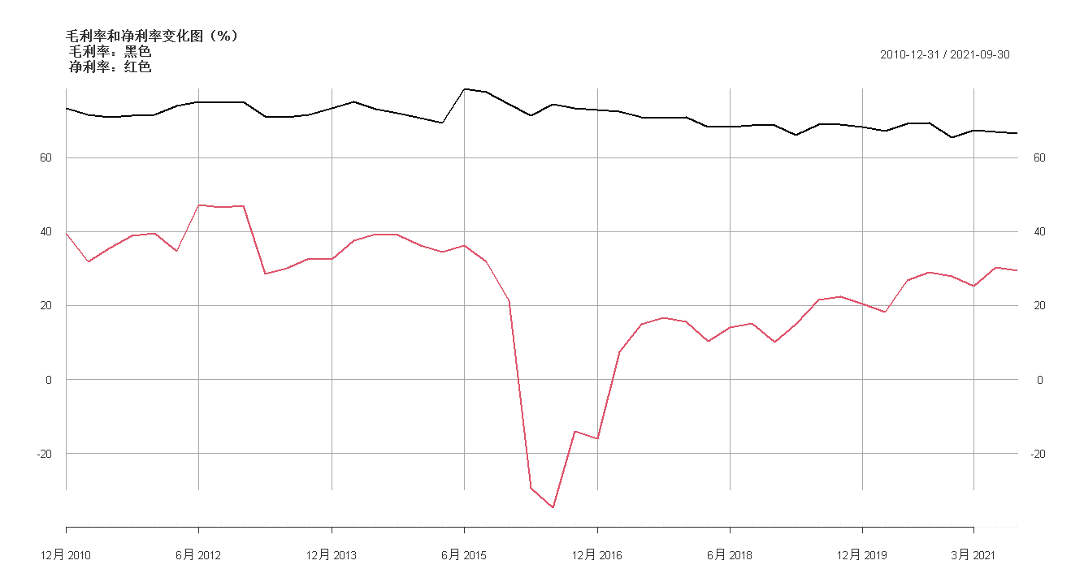
1.2 利润稳定，盈利能力不断提升，主营业务表现良好。
毛利率略将，净利率波动大。2016年以来，公司毛利率略有下降但总体仍保持在60%以上。相反，净利率的波动性比较大，经历过2015年不断扩充业务，销售费用不断提升，在毛利率较稳定的情况下使得净利率不断下降，甚至为负。但是经历过公司销售策略的调整，销售费用得到良好地控制，公司在毛利率略有下降的前提下仍然实现了净利率的提升。如图3所示。
图3：近年来公司毛利率和净利率变化图（%）
数据来源：新浪财经

Slide 10
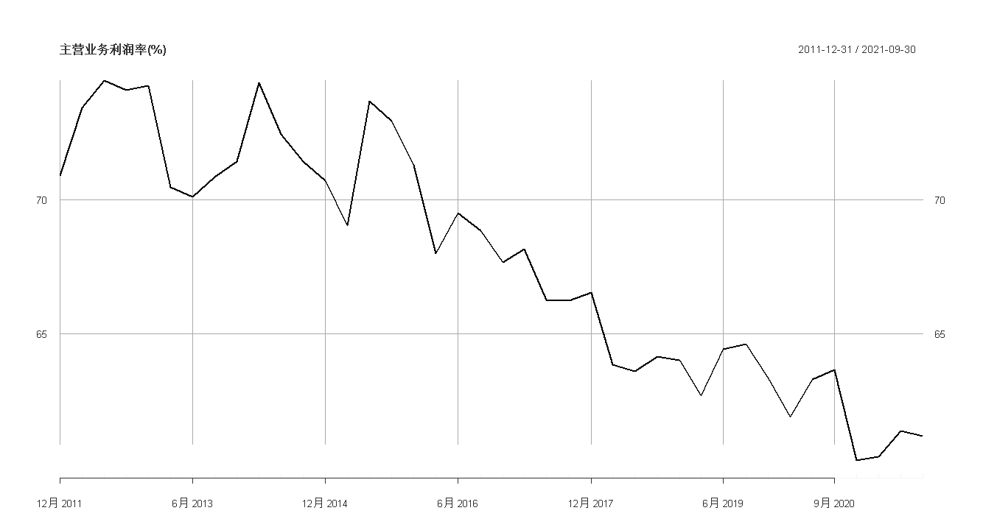
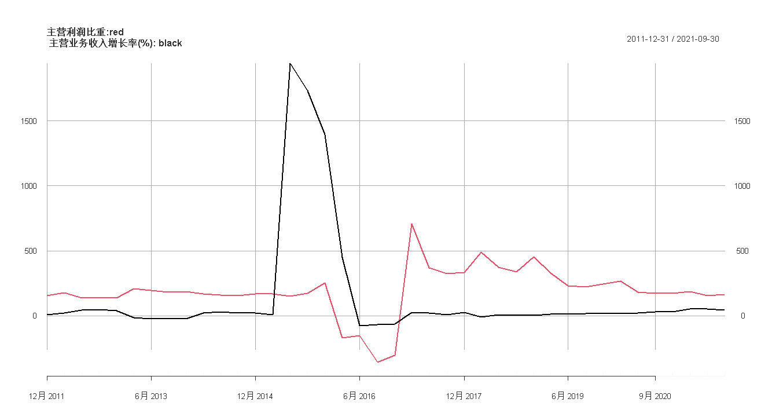
1.2 利润稳定，盈利能力不断提升，主营业务表现良好。
主营业务表现良好，保持深垦。预调酒业务权重大，收入利润贡献高，增速稳定。虽然受各种因素的叠加影响，主营业务利润率在不断降低，但一直保持在60%以上；如在2021Q3季度，主营业务利润率达到61.1903%（如图4所示）。受主营业务利润率和公司调整销售策略，主营利润比重和主营业务增长率也在持续优化，向良好发展。如图5所示，2020年前三季度主营业务再创佳绩，实现营收同比增长50.56%。
图4：公司主营业务利润率表现图（%）
图5：公司主营利润比重和主营业务增长率变化图（%）
数据来源：新浪财经
数据来源：新浪财经

Slide 11
1.3 主产品稳定发展，新品推广持续推进
利润稳定增长，经营性净现金流充裕并屡创新高：公司的香精香料产品具有品种多、用量小、作用大、专业性强的特点，主要包括食品香精、日化香精、化工原料等三大类。公司香精香料业务主要包括“百润（BAIRUN）” 牌香精香料的研发、生产、销售和服务。公司的香精香料产品主要是食用香精。食用香精广泛应用于食品工业，包含果汁饮料、冰品乳品、烘焙类食品等众多食品领 域，也应用于烟草行业。香精香料市场成熟度较高，竞争格局稳定。公司自上市以来，该项业务的发展较为稳定，近5年该项业务的收入复合增速为6.33%，毛利率保持在 66%-74%之间，能够较稳定的为公司提供收入和利润支持。
主要产品市占率高，处于行业绝对领先地位：在预调鸡尾酒方面，2020年市场占有率高达86.8%，其品牌RIO在预调酒行业具有品牌优势。在价格带5.9元、酒精度5度以及产品特性等方面形成隔度，有效避免产品间的相互替代。此外，公司去年9月推出梅酒新品梅之美，切入果酒赛道。同时公司积极推进伏特加威士忌工厂建设和烈酒陈酿项目建设。一方面可提前布局威士忌品类，推进经营年轻群体战略的进一步延申；另一方面可保证基酒的品质、提升产品质量。

Slide 12
2. 预调鸡尾酒销售分析
注：由于难以获取行业数据，数据全部通过爬取淘宝网。

Slide 13
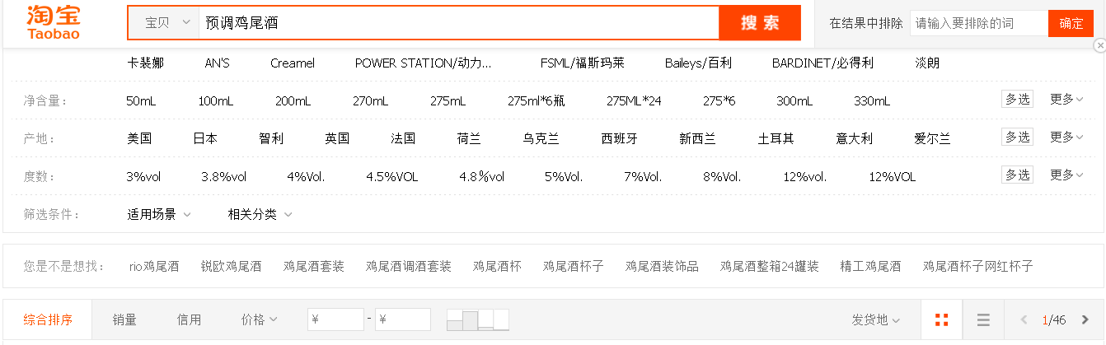
2. 预调鸡尾酒销售分析
解释：对于详情预调鸡尾酒行业分析可以见“申港证券研究所报告《时来天地皆同力》”，
链接：https://data.eastmoney.com/report/info/AP202112261536813088.html。由于本组缺少相关数据，为此为了分析预调鸡尾酒的销售情况，本组通过Python爬取淘宝网相关数据进行分析，代码如附件所示。
分析：通过在淘宝网搜索框输入“预调鸡尾酒”，搜索结果如下图6所示。图中显示总共有46页，每页有49个产品。通过爬取这些商品的“商品名”、“价格”、“付款人数”、“店铺地区”数据，然后通过Jieba词频对“商品名”进行提取，然后分析全部数据集。
图6：淘宝网搜索预调鸡尾酒的结果
资料来源：淘宝网

Slide 14
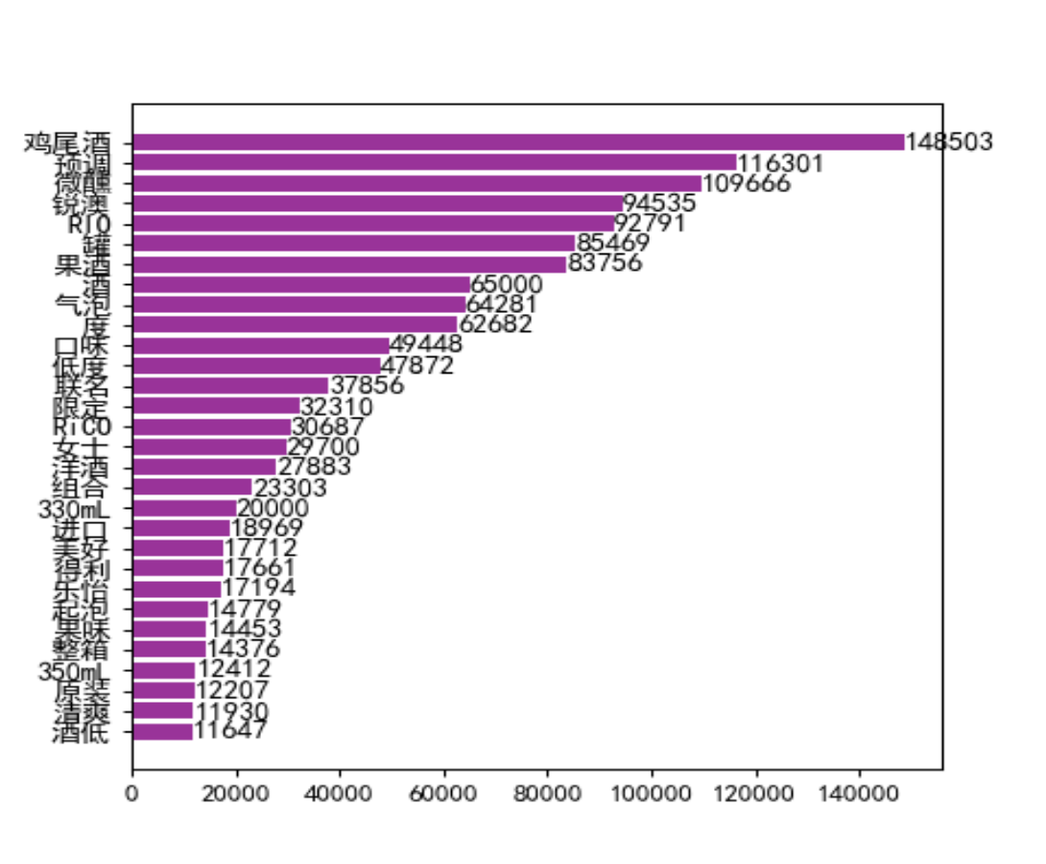
2. 预调鸡尾酒销售分析
通过Jieba词云对“商品名”进行分析，得到右边词频图。由图7可知：
锐澳品牌销量最高，远超三得利品牌；
从品类看：微醺预调鸡尾酒销量很高，远超过果酒和气泡酒；
从性别来讲：女士更青睐预调鸡尾酒；
预调鸡尾酒中人们更注重口味，清爽和酒精低度。
图7：用Jieba对数据集中“商品名”进行词频分析
资料来源：淘宝网

Slide 15
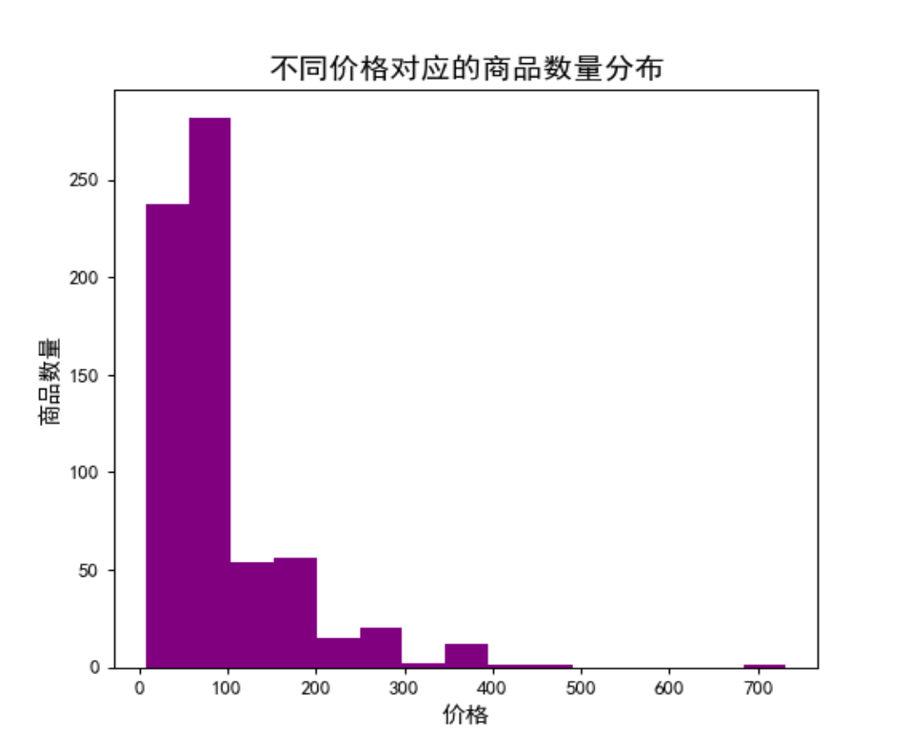
2. 预调鸡尾酒销售分析
那么不同价格区间的预调鸡尾酒的销售如何呢？
通过分析数据集中“价格”和“付款人”两个变量得到
右图图8。由图可知：
预调鸡尾酒数量随着价格总体呈现下降阶梯形式，价格越高，在售的商品越少；
低价位商品居多，价格在50~100之间的商品最多，100~300之间的次之，价格超过400以上的商品较少；
一般预调鸡尾酒处在低价，市场普遍低端。
图8：不同价格对应的商品数量分布
资料来源：淘宝网

Slide 16
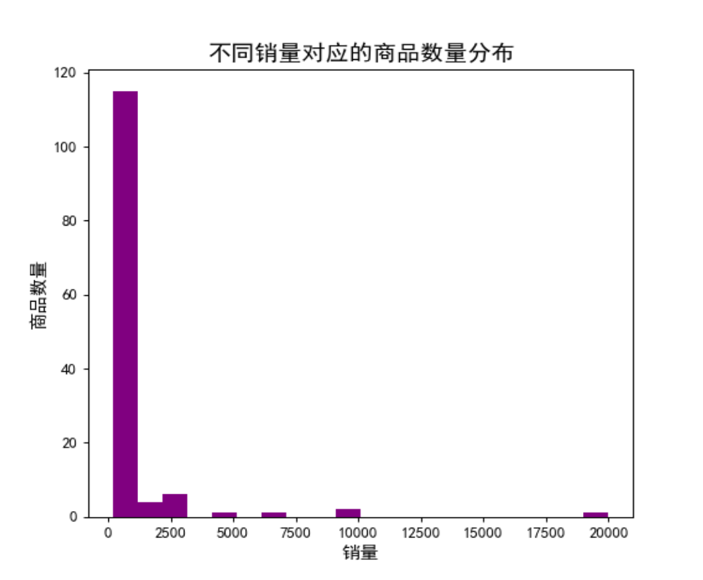
2. 预调鸡尾酒销售分析
那么不同的销量对应的商品数量有多少呢？
通过分析数据集中“销量”和“商品名”，得到右图图
9。从右图可知：
销量100以上的商品仅占1.91%，其中销量在100-200之间的商品最多，200-300之间的次之；
销量100-300之间，商品的数量随着销量呈现断崖式下降趋势，且趋势陡峭，低销量商品居多；
销量2500以上的商品很少。
图9：不同销量对应的商品数量分布
资料来源：淘宝网

Slide 17
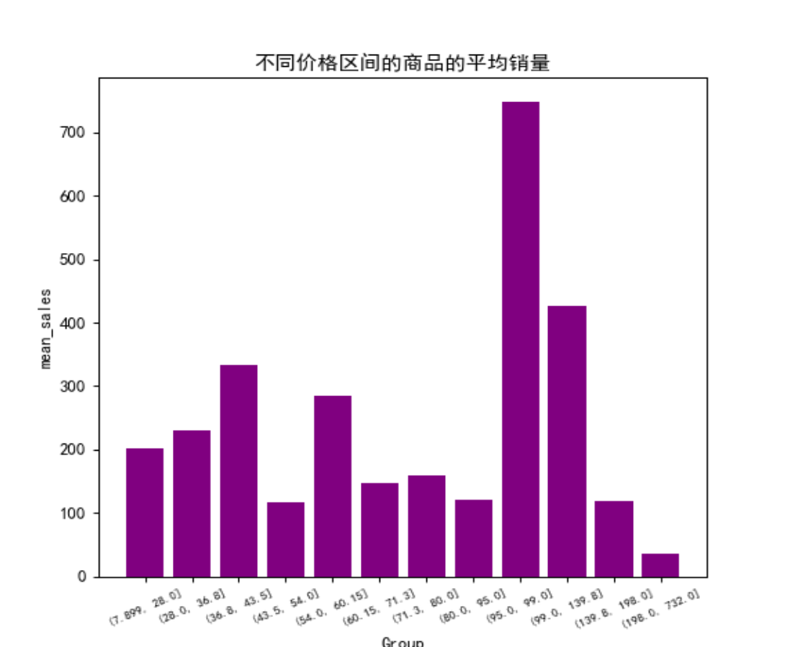
2. 预调鸡尾酒销售分析
那么在不同价格区间的商品的平均销售分布是什么样的呢？
为方便分析，将“价格”变量分为12组来分析与“销
量”之间的关系，得到右边图10。由图可知：
价格在80-95之间的商品平均销售量最高，95-99之间的次之，198元以上的最低；
总体呈现先增加后减的趋势，但最高峰处于相对较低价位阶段，在100元附近；
说明广大消费者对购买预调鸡尾酒的需求多处于低价位阶段，在100元以上价位越高，平均销售量基本是越少的。
图10：不同价格区间的商品的平均销量
资料来源：淘宝网

Slide 18
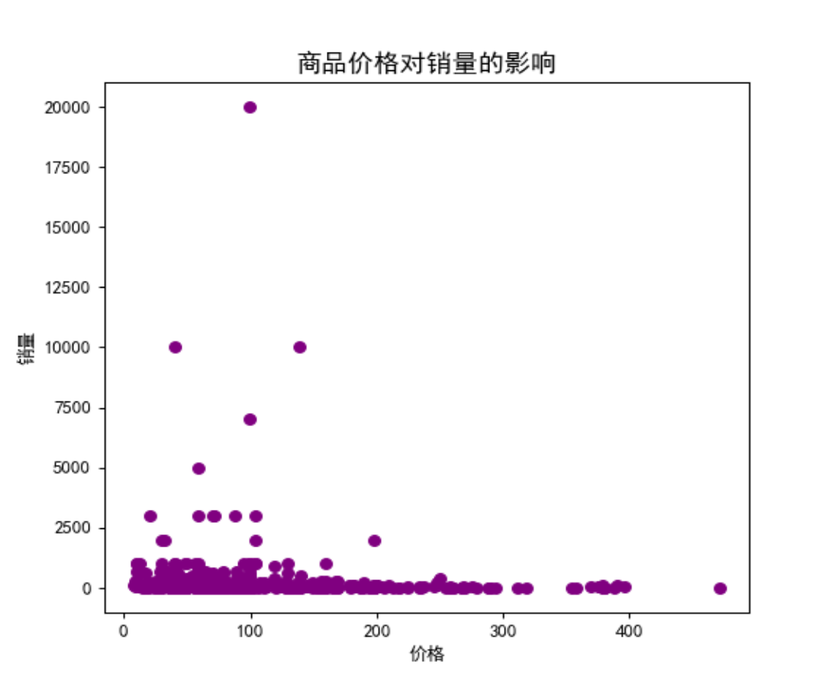
2. 预调鸡尾酒销售分析
那么商品价格对销量的影响是什么样的呢？
为了使可视化效果更加直观，我们结合预调鸡尾酒自身
情况，选择价格小于700的商品进行分析。由图11可
知：
随着商品价格增多，其销量减少，商品价格对其销量不太大。因为总体来看，销售量并不大，很少达到2000以上；
价格100元左右的少数商品销量冲的很高，经查表这款产品的goods是“【RiCO联名限定】RIO锐澳预调鸡尾酒微醺3度7口味组合330mL*10罐，有2万+人付款，售价99元，是官方旗舰店。其次是“【领券减】日本原装进口三得利和乐怡预调鸡尾酒350mL*8低度果酒“销售量达到1万＋，售价139元；
在鸡尾酒线上市场销售状况并不太乐观，相较于其他酒类极少，市场规模小。
图11：商品价格对销量的影响
资料来源：淘宝网

Slide 19
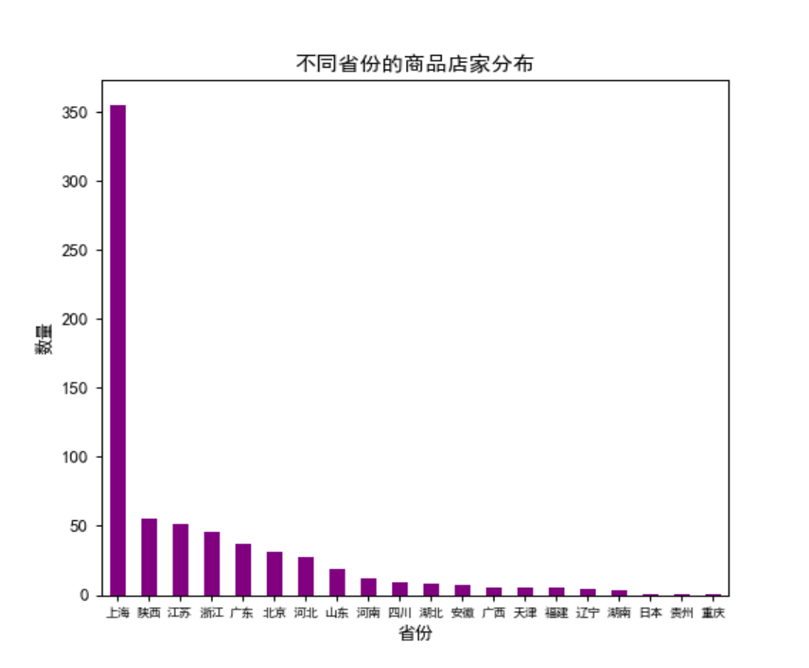
2. 预调鸡尾酒销售分析
那么这些店铺主要分布在什么省份呢？
为分析这些店铺主要通过分布在什么省份，本队选择
切片器对数据集中“店铺地区”进行切片、提取，得到
右图12。由图可知：
上海的最多，陕西次之，江苏第三，但是上海占到绝大部分，说明在预调鸡尾酒这个子类目，上海的店铺占主导地位；
淘宝线上鸡尾酒销售店铺较少，极可能与预调鸡尾酒的销量有关，且预调鸡尾酒存在品牌效应，锐澳鸡尾酒存在极大的竞争力
图12：不同省份的商品店家分布情况
资料来源：淘宝网

Slide 20
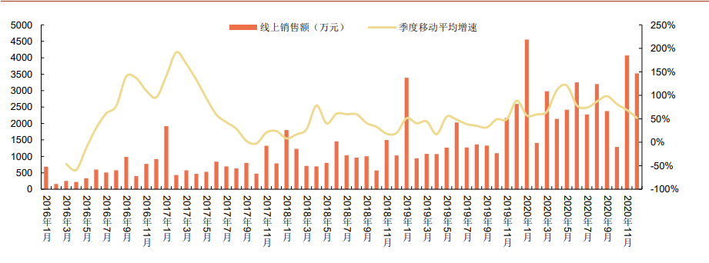
2. 预调鸡尾酒销售分析
总体来看：通过分析预调鸡尾酒线上的销售情况，可以看出预调鸡尾酒的销售量并不像申港证券研究所报告《时来天地皆同力》中所展现的那样存在，并不能完全将中国的预调鸡尾酒市场与日本预调鸡尾酒市场横向对比，但是百润股份旗下的锐澳预调鸡尾酒在市场中即具有竞争力。下图13是百润股份线上销售额和季度移动平均线情况，可以看出预调鸡尾酒也有周期性，每年1月是全年的峰值。公司可针对这一特性设计销售策略
图13：百润股份线上销售额和季度移动平均线情况
数据来源：申港证券研究所

Slide 21
3. 估值方法以及结果
3.1 机器学习LSTM模型及结果；
3.2 多因子机器学习和模糊期权方法及结果；
3.3 现金流折现估值模型及结果。

Slide 22
相关假设
假设1：股票市场是强有效的，公司的股票价格能充分反映全部信息。
假设2：股票市场是弱势有效的，能通过对公司的基本面分析得到超额收益。
假设3：公司的股价能被设计成一种模糊实物期权。
三个假设独立开来并分别对应不同的估值方法！！！

Slide 23
3.1 机器学习LSTM模型及结果；

Slide 24
3.1 机器学习LSTM模型及结果
，
假设1：股票市场是强有效的，公司的股票价格能充分反映全部信息。
在假设1中，股票市场是强有效的，公司的股价反映了全部信息，价格反映了根本价值，即公司股价完全反映了公司的内在价值。因为股票价格能充分反映全部信息，故在对公司价值估算的框架下有下列关系：
其中，表示股票价格，既表示现在价格还表示历史价格；Vt表示公司价值，既表示现在价格也表示历史价格； 表示波动，这种波动是时间和公司价值变动的函数。等式表示股票价格围绕着公司价值波动。
在强有效市场中，这种波动是对信息的立即反映。如果将这种运动看做一种特殊噪声，这种噪声是对公司价值变化的放映。从另一方面看是公司股价自回归的一种变化，那么可以通过卡尔曼滤波算法去滤波掉这种波动，滤波后的股价曲线就是公司价值曲线。
在假设1前提下，滤波后的股价就是公司价值，那么可以对股价进行拟合来推算公司价值的变化。由于传统方法存在一定缺陷以及结合本专业，故采用机器学习中LSTM算法对滤波后的数据进行建模，然后采用仿真对公司价值进行仿真。

Slide 25
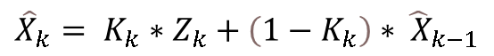
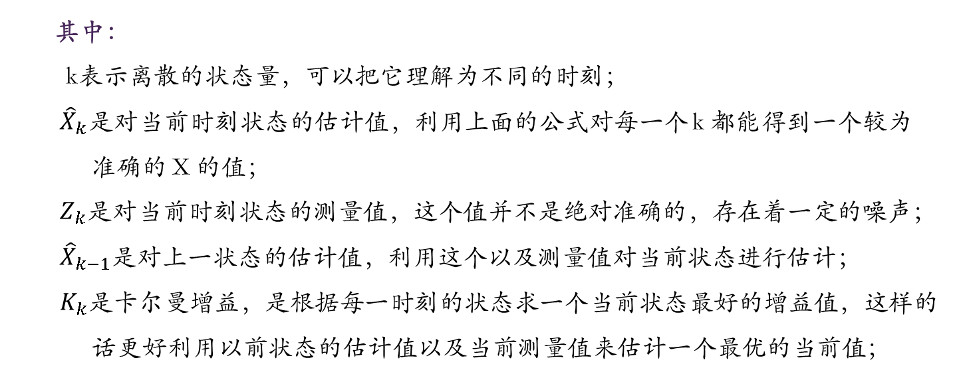
3.1 机器学习LSTM模型及结果
滤波方法介绍：
卡尔曼滤波是一种利用对系统的观测数据，对系统状态进行最优估计的算法。由于观测数据受到系统中的噪声和干扰的影响，所以系统状态的估计过程也可看作是滤波过程。即通过历史信息和当前观测的信息综合判断出当前的真实信息。可以用下列等式表示：
Kalman filtering算法等式：
$${\hat{X}}_{k}= K_{k}∗Z_{k}+\left(1−K_{k}\right)∗{\hat{ X}}_{k−1}$$
其中：
k表示离散的状态量，可以把它理解为不同的时刻；
${ \hat{X}}_{k}$是对当前时刻状态的估计值，利用上面的公式对每一个 k 都能得到一个较为
准确的 X 的值；
$Z_{k}$是对当前时刻状态的测量值，这个值并不是绝对准确的，存在着一定的噪声；
${ \hat{X}}_{k−1}$是对上一状态的估计值，利用这个以及测量值对当前状态进行估计；
${ K}_{k}$是卡尔曼增益，是根据每一时刻的状态求一个当前状态最好的增益值，这样的
话更好利用以前状态的估计值以及当前测量值来估计一个最优的当前值；

Slide 26
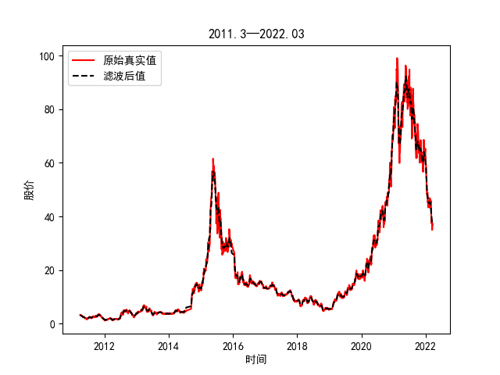
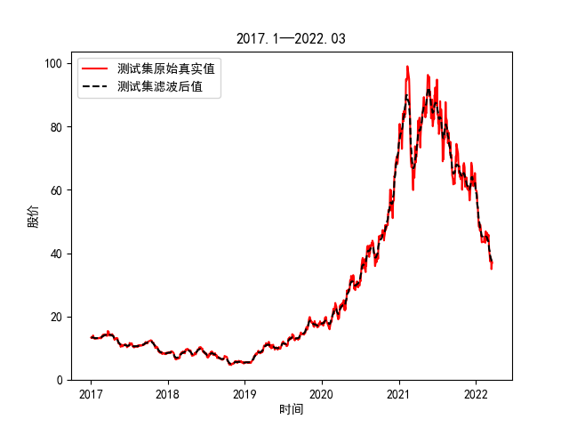
3.1 机器学习LSTM模型及结果
图13：原始的收盘价与经过卡尔曼滤波后的收盘价
卡尔曼滤波算法滤波效果如图13和图14所示！！！
从图13和图14可以看出对公司股票收盘价进行滤波后数据的噪声减少，数据成为一条较平滑的曲线。
图14：测试集中原始的收盘价与经过卡尔
曼滤波后的收盘价
数据来源：新浪财经
注：为方便机器学习训练数据，本队通过收集股票收盘价的全部数据，然后将数据划分为：训练集和测试集。最后确定2011.3-2017.1的数据作为训练集，2017.1月以后的为测试集。
数据来源：新浪财经

Slide 27
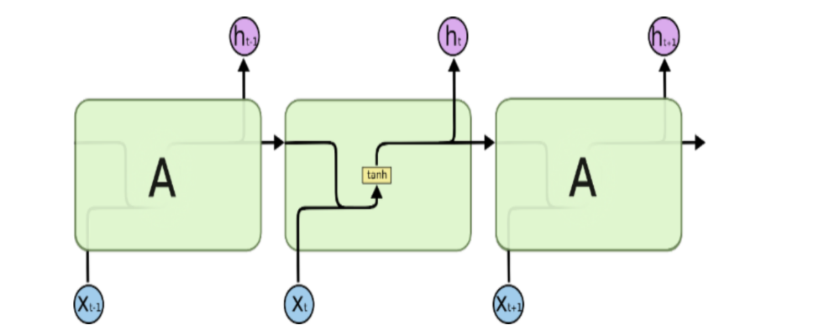
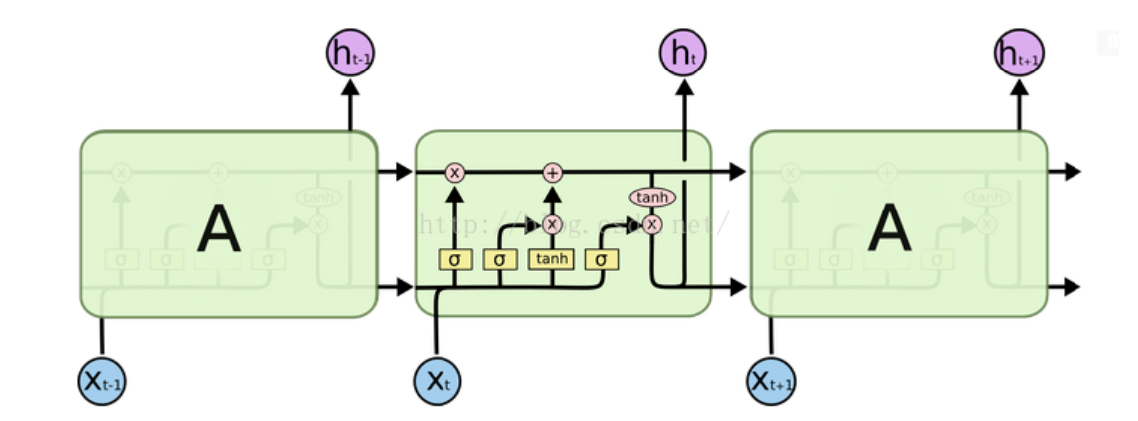
3.1 机器学习LSTM模型及结果
机器学习LSTM算法介绍：
图15：RNN算法结构
LSTM模型为机器学习中RNN系列，用此算法对滤波后的股票收盘价进行预测拟合。
RNN被称为循环神经网络，即一个序列当前的输出与前面的输出也有关。具体的表现形式为网络会对前面的信息进行记忆并应用于当前输出的计算中，理论上，RNN能够对任何长度的序列数据进行处理。相关结构如右图15所示，图中下方为数据输入，然后通过激活函数进行转换，最后得到最上方的输出。
图16：LSTM算法结构
但是传统的RNN模型会出现梯度消失问题，远期的数据对现在的数据的影响会被抹除，即过去的消息会随时间的增长而影响逐渐变小。而LSTM模型是长短期记忆模型Long Short Term Memory，是一种特殊的递归神经网络模型。它是从RNN改进而来，相比RNN，它多出了三个门（输入门，遗忘门，输出门）的结果来控制信息的输入和输出，从而能够有效的解决梯度消失问题，如图16。

Slide 28
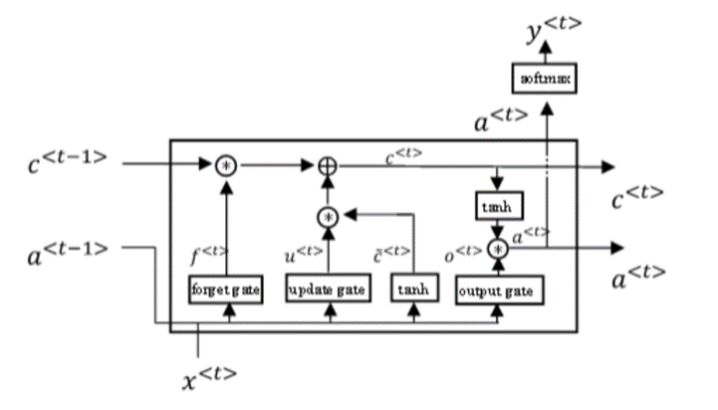
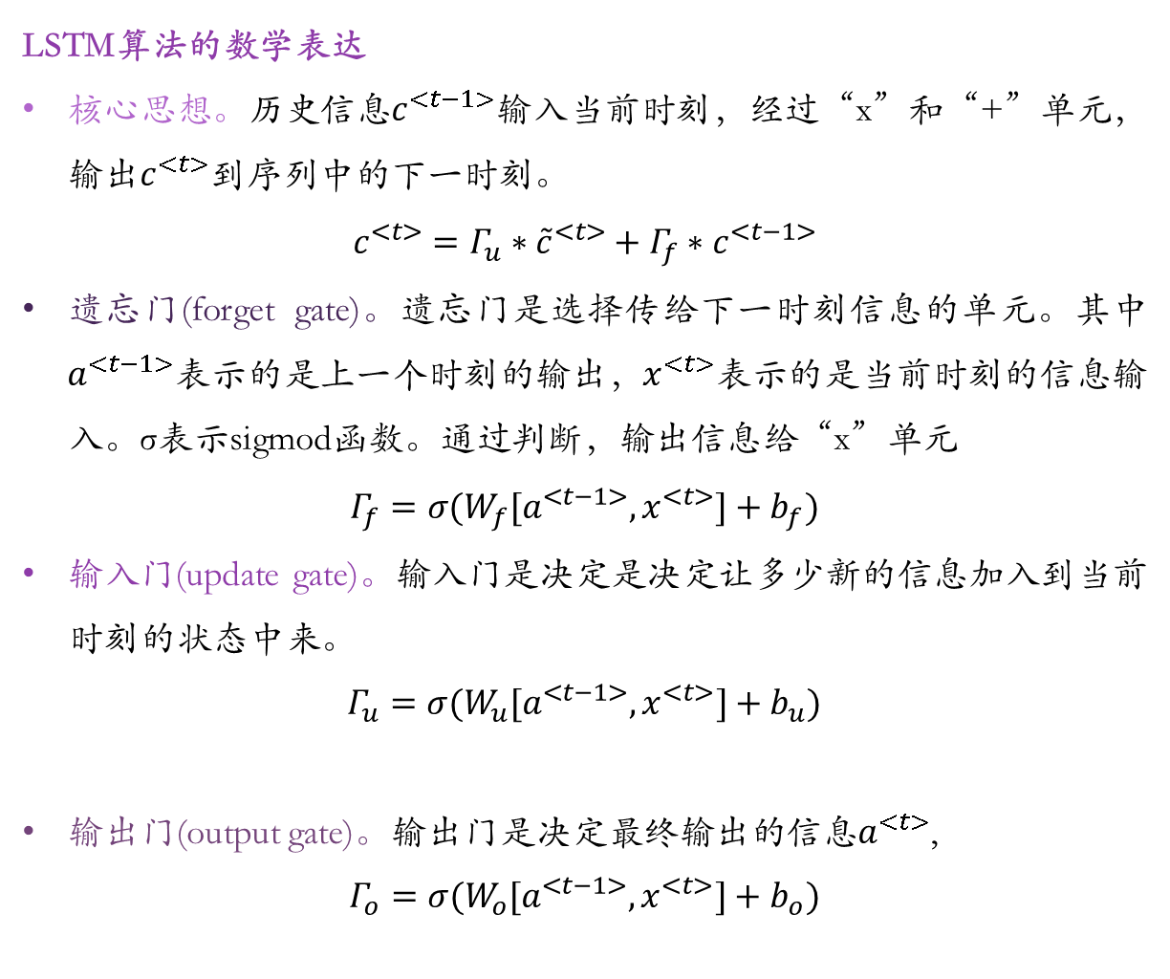
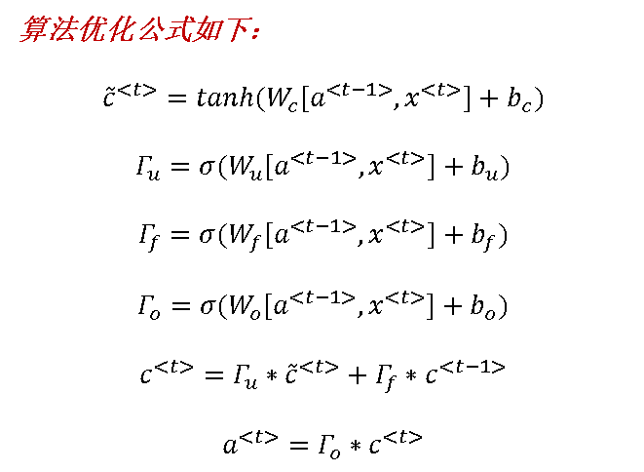
3.1 机器学习LSTM模型及结果
LSTM算法的数学表达
核心思想。历史信息$c^{<t−1>}$输入当前时刻，经过“x”和“+”单元，输出$c^{<t>}$到序列中的下一时刻。
$$c^{<t>}=Γ_{u}∗{\tilde{c}}^{<t>}+Γ_{f}∗c^{<t−1>}$$
遗忘门(forget gate)。遗忘门是选择传给下一时刻信息的单元。其中$a^{<t−1>}$表示的是上一个时刻的输出，$x^{<t>}$表示的是当前时刻的信息输入。σ表示sigmod函数。通过判断，输出信息给“x”单元
$$Γ_{f}=σ(W_{f}[a^{<t−1>},x^{<t>}]+b_{f})$$
输入门(update gate)。输入门是决定是决定让多少新的信息加入到当前时刻的状态中来。
$$Γ_{u}=σ(W_{u}[a^{<t−1>},x^{<t>}]+b_{u})$$
输出门(output gate)。输出门是决定最终输出的信息$a^{<t>}$,
$$Γ_{o}=σ(W_{o}[a^{<t−1>},x^{<t>}]+b_{o})$$
图17：LSTMS算法的数据结构图
算法优化公式如下：
$${\tilde{c}}^{<t>}=tanh(W_{c}[a^{<t−1>},x^{<t>}]+b_{c})$$
$$Γ_{u}=σ(W_{u}[a^{<t−1>},x^{<t>}]+b_{u})$$
$$Γ_{f}=σ(W_{f}[a^{<t−1>},x^{<t>}]+b_{f})$$
$$Γ_{o}=σ(W_{o}[a^{<t−1>},x^{<t>}]+b_{o})$$
$$c^{<t>}=Γ_{u}∗{\tilde{c}}^{<t>}+Γ_{f}∗c^{<t−1>}$$
$$a^{<t>}=Γ_{o}∗c^{<t>}$$

Slide 29
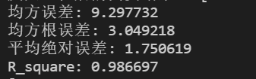
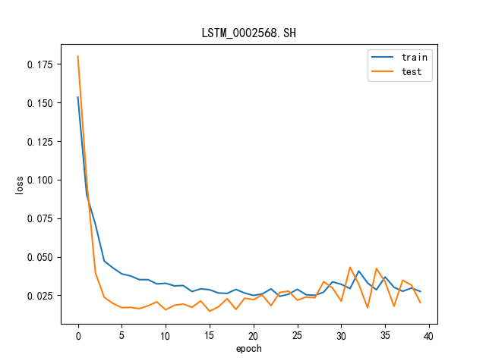
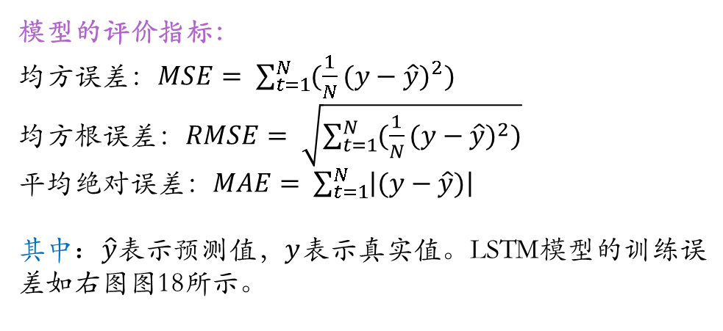
3.1 机器学习LSTM模型及结果
模型的评价指标：
均方误差：$MSE= \sum_{t=1}^{N}{{(\frac{1}{N}(y−\hat{y})}^{2})}$
均方根误差：$RMSE= \sqrt{\sum_{t=1}^{N}{{(\frac{1}{N}(y−\hat{y})}^{2})}}$
平均绝对误差：$MAE= \sum_{t=1}^{N}{\left|(y−\hat{y})\right|}$
其中$：\hat{y}$表示预测值，$y$表示真实值。LSTM模型的训练误差如右图图18所示。
图18： LSTM模型训练训练集后的效果
图19：训练集和测试集的误差
误差结果：
将原始的股价通过卡尔曼滤波得到滤波后的股价，通过模型预测五个交易日后的股价。模型对训练集和测试集的预测误差如图19所示。

Slide 30
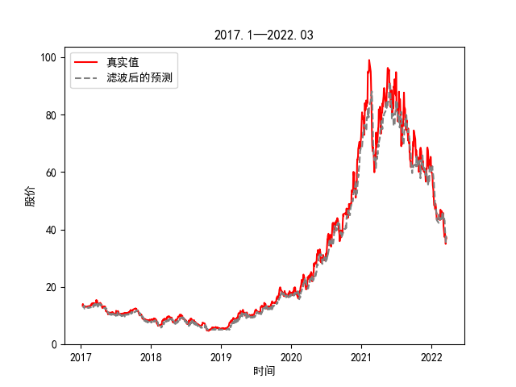
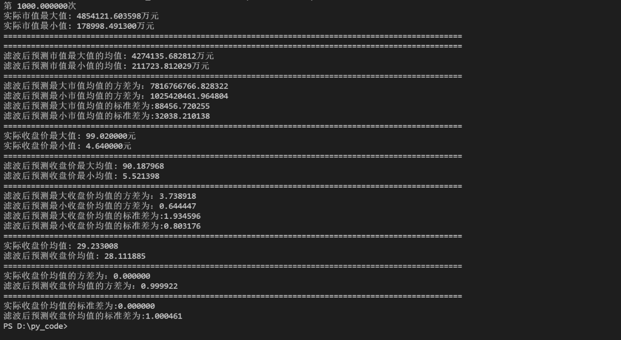
3.1 机器学习LSTM模型及结果
模型估值结果：
如图20和图21所示。可以得知：在测试集中，实际的收盘价最小值为4.64元，1000次不同的滤波后最小收盘价的均值为5.57元；实际的收盘价最大值为99.02元，1000次不同的滤波后最大收盘价的均值为90.14元。
2017年至2022年这个区间内的股价收盘价实际均值为29.23元；滤波后预测股价收盘价的均值为28.11元，标准差为1.00。回顾整个公司股票的价值线，公司股票极易受股票市场行情的影响。因此，根据正态分布的原则，预测的股价区间为[μ-10σ，μ+10σ]，这其中，μ=28.11，σ=1.00。因此公司股价区间为[18.11，38.11]。
图20：原始的收盘价与经过卡尔曼滤波后模型预测的收盘价
图21：预测结果

Slide 31
3.2 多因子机器学习和模糊期权方法及结果；

Slide 32
3.2 多因子机器学习和模糊期权方法及结果
假设2：股票市场是弱势有效的，能通过对公司的基本面分析得到超额收益。
在假设2中，股票市场是弱势有效的，公司市场价格已充分反映出所有过去历史的证券价格信息，包括股票的成交价、成交量，卖空金额、融资金额等。为此，假定：
其中， 表示股票的历史价格； 表示公司的历史价值； 表示历史跳跃事件。
假定公司价值以 的增长速率不断增长，即 ，则股票历史价格数据满足下列带跳的随机过程：
那么如何估计公司价值的历史增长速率 ？假设增长速率与不同时间t的全部信息相关！由于市场是弱势有效的，则可以通过分析公司的基本面得到超额收益。故采用多因子来表达 。
有研究表明，股票的价格波动主要还是与其基本面相关，而财务基本面是最好的指标。另外假定一段时间的公 司价
值增长采用这段时间的股价来体现。即：
对于公司的价值或者股票价格的增速来说。假定一段时间内收益率为 。根据Fama-French多因子模型得到：

Slide 33
3.2 多因子机器学习和模糊期权方法及结果
那么如何选择多因子呢？
右表1是拟定采用的财务指标，探讨指标对股票
价格的贡献性。
通过简单的最小二乘法估计，显示上述财务指标
有71.25%的贡献率。
为此，基于上述指标体系，我们小组丰富研究指
标，运用机器学习来探讨财务指标 +其他指标对
股价的预测性或贡献性。
表1：拟采用的财务指标
指标类型 |  | 指标名称 | 指标含义
财务指标 | 偿债能力 | 流动比率* | 流动资产/流动负债
 |  | 速动比率* | （流动资产-存货）/流动负债
 |  | 资产负债率* | 总负债/总资产
 | 营运能力 | 存货周转率* | 营业收入/存货平均余额
 |  | 总资产周转率* | 营业收入/总资产
 | 盈利能力 | 资产收益率ROA* | 净利润/总资产
 |  | 净资产收益率ROE* | 净利润/净资产
 |  | 营业净利润率* | 净利润/营业收入
 |  | EBITDA利润率 | EBITDA/营业收入
 |  | EPS | (本期净利润-优先股股利)/年加权平均总股本
 | 成长能力 | 总资产增长率 | （期末总资产-期初总资产）/期初总资产
 |  | EPS增长率 | （本期每股收益-上期每股收益）/上期每股收益
本节研究框架下一页显示！！！

Slide 34
3.2 多因子机器学习和模糊期权方法及结果
右图22是本节的研究框架。
整体思路是：
加入上述财务指标外的其他指标，丰富指标体系；
然后采用简单的随机森林分析这些指标对股价增长率的解释性。同时加入优化算法对模型进行优化；
最后通过预测这些指标未来的值，预测股票的价格，即公司价值。然后通过下一节的模糊实物期权方法进行折现得出公司价值能支持的股价范围！！！
图22：基于随机森林的多因子预测框架

Slide 35
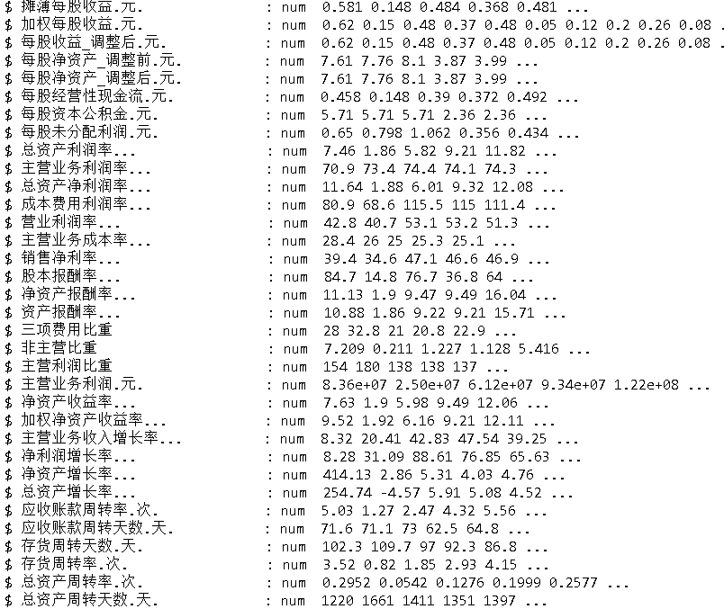
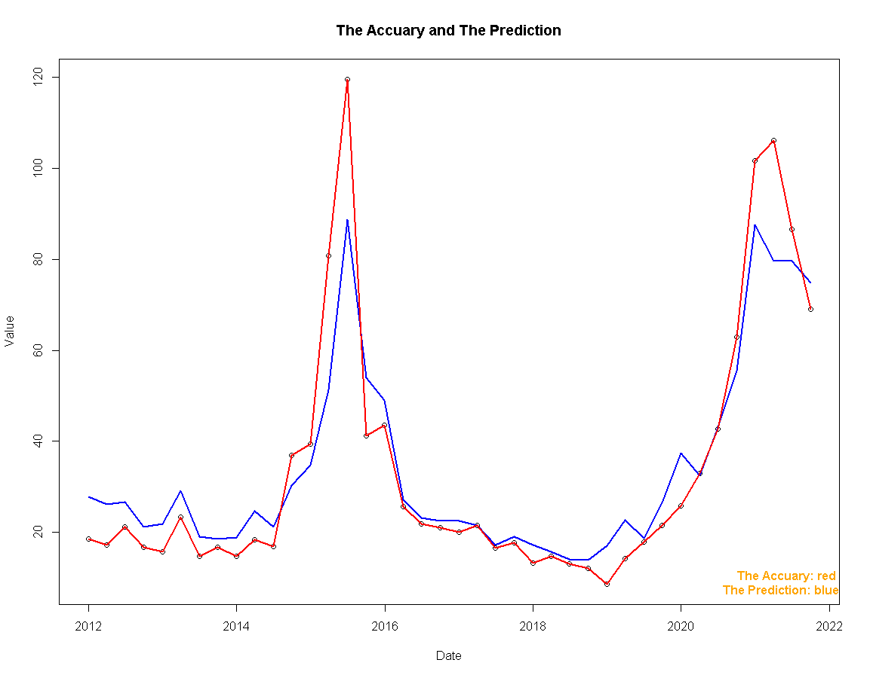
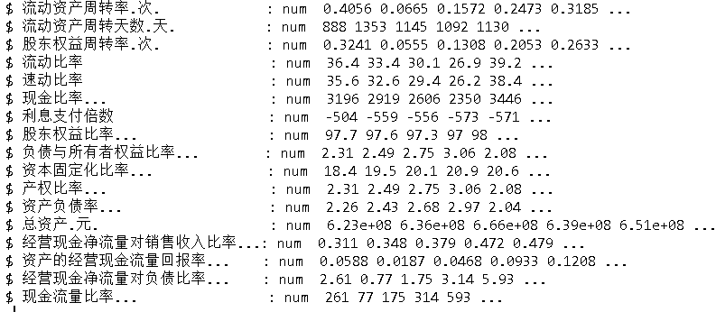
3.2 多因子机器学习和模糊期权方法及结果
图23：指标体系1
右图23是全部的指标和指标的Type。
通过随机森林算法自动探讨各个指标的重要性！！！
下图24是模型预测的值与实际值的折线图。
从图中可以看出模型在股价平稳阶段具有较强的预测性，相差较少；但在波动性较高的时段，存在较大的误差。为提高精确率，我们采用优化算法进行优化如下一页所示。
图24：模型预测的值与实际值

Slide 36
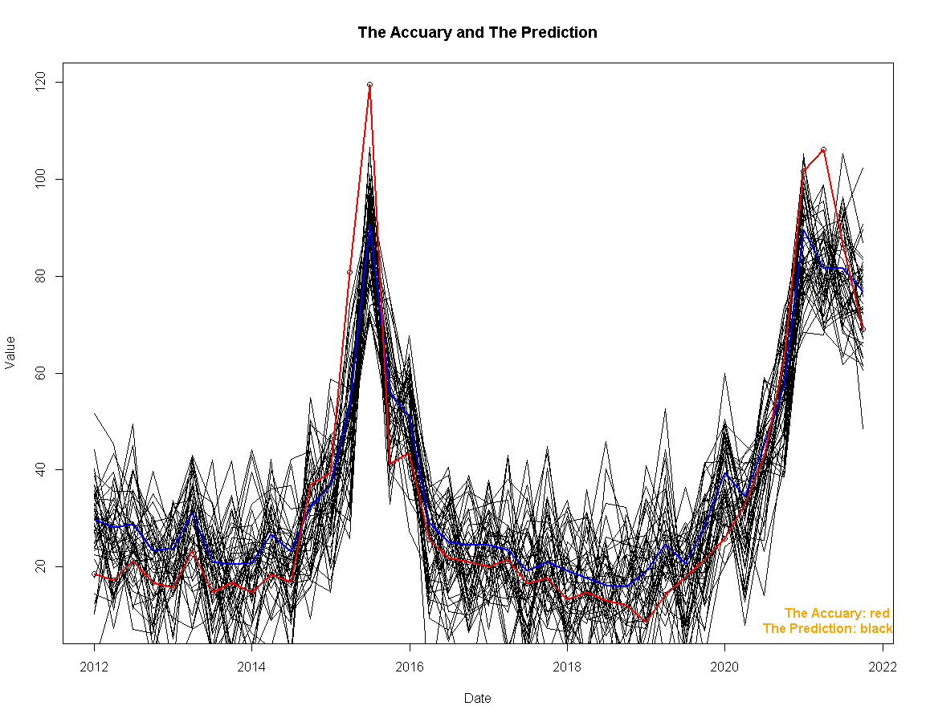
3.2 多因子机器学习和模糊期权方法及结果
优化算法：
下图25是优化算法优化后的模型预测的值与实际值。
从图中可以看出，优化后的模型更能捕捉到高波动率阶段。（红线是实际；黑色是优化器优化50次的线；蓝色线是优化后的线）
图25：优化后的模型预测的值与实际值
上边是所用到的优化算法步骤，下面是优化器的重要数学等式：
其中， 为公司的股价， 为预测的股价， 为随机噪声。

Slide 37
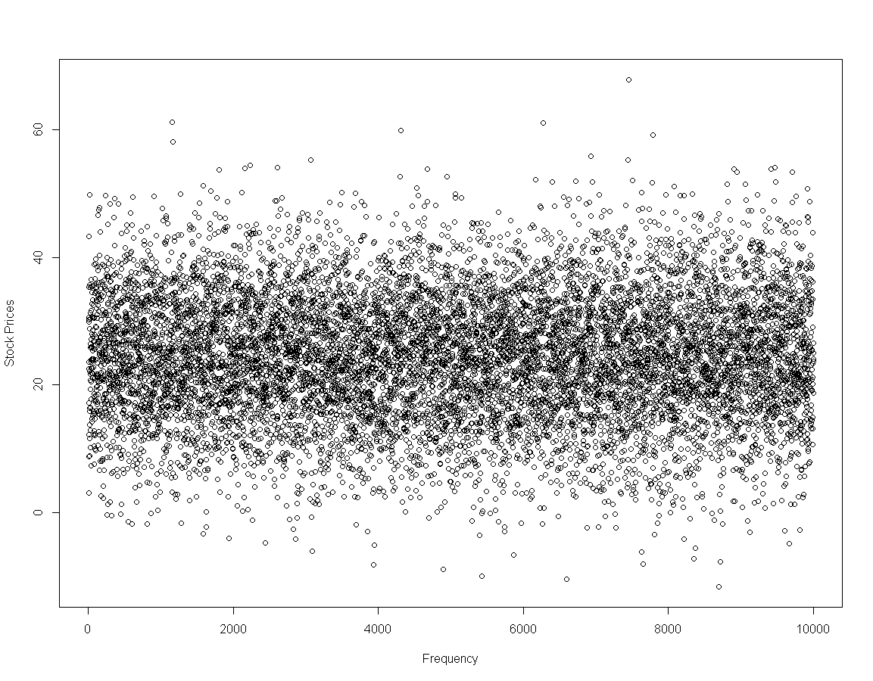
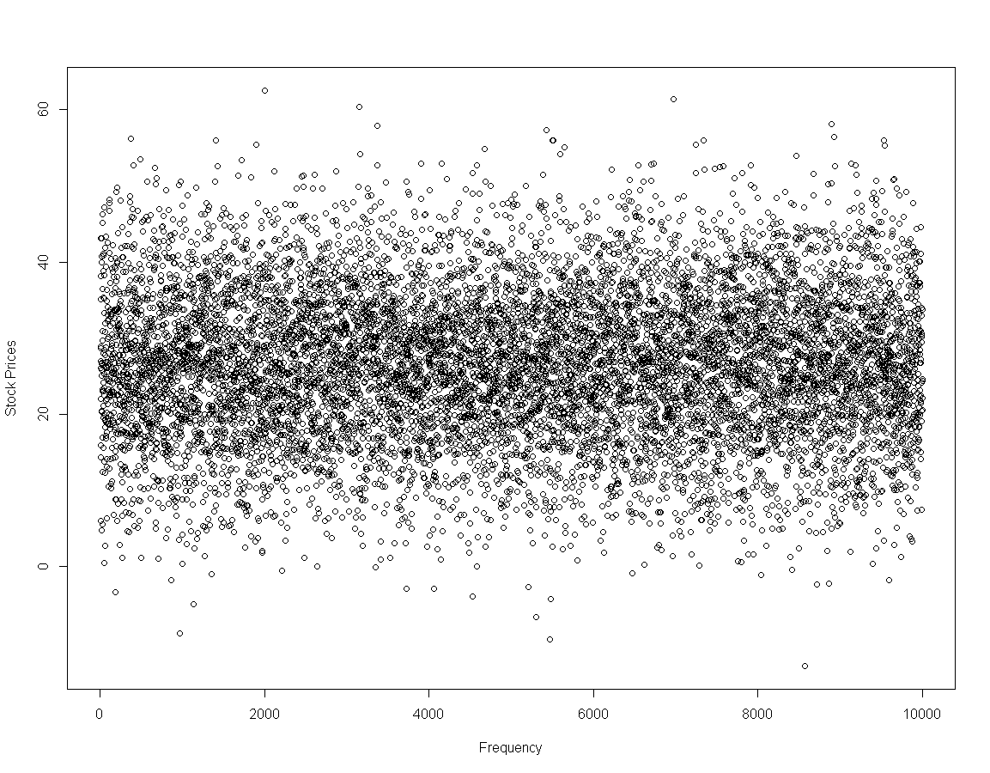
3.2 多因子机器学习和模糊期权方法及结果
模型预期结果分析：
图26：模拟10000次随机波动的股价变动图
如果全部取各个指标的历史数据平均值，则求得的股价为24.84，同时根据随机波动，取24.84的波动上边界，求得股价区间为：[24.84，32.20]。右图26是模拟10000次随机波动的股价变动图。采用上边界的原因是：各指标的平均值已经是业务恢复后的最低值，由于公司即2017年后持续走好。
再取2016年后公司持续增长后的指标，对2017年至2021Q3期间的各指标进行平均，求得股价为：26.73。同样进行10000次随机模拟，得到区间为[26.73, 34.32]。随机模拟图如图27所示：
图27：模拟10000次随机波动的股价变动图

Slide 38
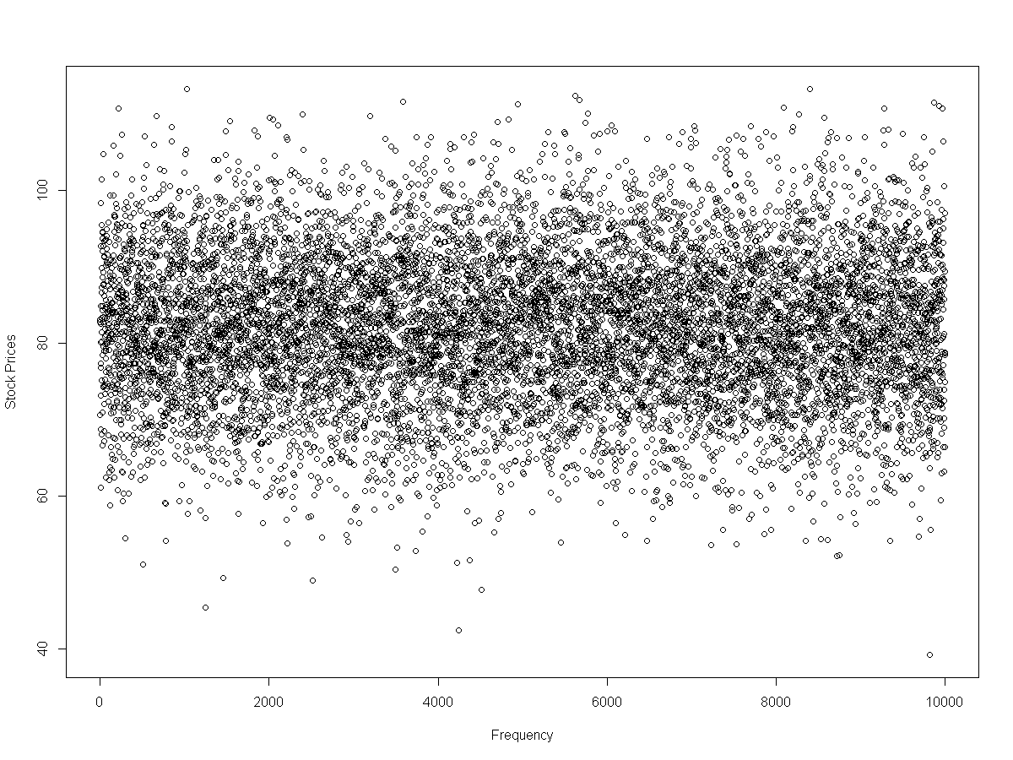
3.2 多因子机器学习和模糊期权方法及结果
模型预期结果分析：
最后结果总结：
公司各指标超过2021年前三个季度，则股价在[82.70,+]；当各项指标大于2016年以来的平均、低于2021年前三个季度，则股价在[34.32,74.84]，这正是此方法的公司价值。因为受多重因素影响，增速有所回落。由于公司自去年12月低开始产品进行提价，提价过程较长，短期影响渠道利润。另外去年下半年以来，整体宏观消费需求的疲软也影响了短期增速，故选定股价区间为[74.84，82.70]。
如果2021年第四季度和2022年第一季度各项收益指标变动状况与2021年前三个季度的增长相同，那么得到股价为：82.70。那么取区间的下边界，得到区间为[74.84，82.70]。随机模拟图如图28所示：
图28：模拟10000次随机波动的股价变动图

Slide 39
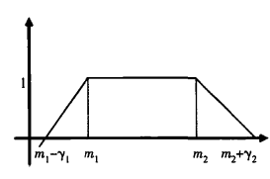
3.2 多因子机器学习和模糊期权方法及结果
假设3：公司的股价能被设计成一种模糊实物期权。
由于上节主要通过多因子来预估股票价格的未来值，得到的是一个区间，那么折现现在呢？为此我们将股票看成是一种实物，采用模糊实物期权对股票的价值进行定价。公司股票价格作为标的物，敲定价格为机会成本，即公司股票现在价格。定价方法中涉及到模糊理论和实物期权理论。
模糊理论介绍：
定义1： 设模糊数 的隶属密度函数为：
则称 为一个核 、左宽度为 、右宽度为 的梯形模糊数，记为 。图形如下所示。
对于模糊数 ，设其 水平集 ，则定义其均值 和方差 为：
如果模糊数 为梯形模糊数，易知其均值和方差为：

Slide 40
3.2 多因子机器学习和模糊期权方法及结果
Black-Sholes期权定价模型介绍：
假设将公司股票价格 构造成一种欧式看涨期权，则一般定价模型如下，其公式为：
式中， 为标准正态分布变量的累计概率分布函数； 为欧式看涨期权的价格； 为行使期权的执行价格；S为标的资产的当前价值；T 为期权的有效期; 为有效期的无风险利率； 为标的资产收益率波动。

Slide 41
3.2 多因子机器学习和模糊期权方法及结果
模糊实物期权：
假设 表示当前价格下由公司股价产生的全部服务年限内收益率的现值之和， 表示期权的执行价格，即执行成本或机会成本，用沪深300的收益率表示，T表示期权的有效期， 表示股价收益率的波动率, r为期权的无风险利率。其中 、 为梯形模糊数； , 则公司股价的收益率模糊实物期权价值为：
式中， ， 分别表示有效期内收益率全部收益现值和预期成本现值的数学期望或均值分别表示有效期内收益率全部收益现值和预期成本现值的数学期望或均值。 表示波动率，其计算公式为：
利用梯形模糊数的运算可得收益率实物期权价值： ；

Slide 42
3.2 多因子机器学习和模糊期权方法及结果
公司价值估值：
根据上章节估计的股价区间[74.84，82.70]，根据上章节估计的股价区间[74.84，82.70]，即 ，
而成本或者敲定价区间[26.73, 34.32]，即 ， 。同时考虑到股价的增减波动率分别为：6%和6%；成本的增减波动率为3.33%和2.38%。计算可得下列模糊数：
根据公式可得：
波动率 ，与实际情况相符！！！
得到： ，因此， 。
上述结果表明：当公司股票价格作为模糊实物期权价值的期望值为46.59。最可能取值区间为（42.82，50.31），最大值取值区间为（39.2，46.89）。

Slide 43
3.3 现金流折现估值模型及结果。

Slide 44
3.3 现金流折现估值模型及结果
根据前面对预调鸡尾酒的分析以及百润股份线上销售预调鸡尾酒的实际情况，做出下列预测：
以2021年营收为基数，2022-2024年这段时间，公司营业收入以每年分别以25%/23%/20%的同比增速进行增长。为此，有以下指标预测表：
表2：预测指标
表3：利润表
预测指标 | 2019A | 2020A | 2021E | 2022E | 2023E
营业收入(百万元) | 1,468.44 | 1,926.64 | 2.637.88 | 3,297.35 | 4055.74
增长率（%） | 19.39% | 31.20% | 36.91% | 25% | 23%
归母净利润（百万元） | 300.33 | 535.51 | 704.23 | 848.03 | 1,019.50
增长率（%） | 142.67% | 78.31% | 31.03% | 20.92% | 21.46%
净资产收益率（%） | 15.01% | 16.65% | 23.33% | 29.48% | 30.84%
每股收益(元) | 0.40 | 0.71 | 1.04 | 1.47 | 1.79
PE | 155.03 | 86.95 | 59.54 | 42.25 | 34.79
PB | 23.27 | 14.48 | 13.89 | 12.46 | 10.73
利润表 | 单位：百万元
 | 2019A | 2020A | 2021E | 2022E | 2023E
营业收入 | 1468 | 1927 | 2637 | 3297 | 4055
营业成本 | 466 | 665 | 925 | 1225 | 1558
营业税金及附加 | 72 | 100 | 132 | 166 | 204
销售费用 | 429 | 428 | 527 | 644 | 774
管理费用 | 90 | 101 | 142 | 165 | 196
研发费用 | 64 | 64 | 97 | 109 | 122
财务费用 | -5 | -8 | -8 | -8 | -8
资产减值损失 | 0 | 0 | 0 | 0 | 0
信用减值损失 | -1 | 0 | 0 | 0 | 0
公允价值变动收益 | 0 | 0 | 0 | 0 | 0
投资净收益 | 0 | 0 | 0 | 0 | 0
营业利润 | 391 | 672 | 886 | 1067 | 1283
营业外收入 | 2 | 4 | 4 | 4 | 4
营业外支出 | 12 | 1 | 1 | 1 | 1
利润总额 | 381 | 675 | 889 | 1070 | 1285
所得税 | 81 | 139 | 185 | 222 | 267
净利润 | 300 | 535 | 704 | 847 | 1018
少数股东损益 | 0 | 0 | 0 | 0 | 0
归属母公司净利润 | 300 | 536 | 704 | 847 | 1018
EBITA | 644 | 985
EPS(元) | 0.58 | 1.03 | 0.94 | 1.13 | 1.36
资料来源：公司报告、国海证券
资料来源：公司报告、国海证券

Slide 45
3.3 现金流折现估值模型及结果
表4：现金流量表
表5：资产负债表
现金流量表 | 单位：百万元
 | 2019A | 2020A | 2021E | 2022E | 2023E
经营活动现金流 | 530 | 723 | 777 | 1072 | 1135
净利润 | 300 | 535 | 704 | 847 | 1018
折旧摊销 | 258.39 | 320.47 | 0.00 | 121 | 125
财务费用 | -5 | -8 | -8 | 0 | -8
应收账款减少 | 0 | 0 | 81 | 104 | 0
预收账款增加 | 0 | 0 | 0 | 0 | 0
投资活动现金流 | -366 | -385 | -329 | -345 | -339
公允价值变动收益 | 0 | 0 | 0 | 0 | 0
长期股权投资减少 | 0 | 0 | 0 | 0 | 0
投资收益 | 0 | 0 | 0 | 0 | 0
筹资活动现金流 | -321 | 676 | 5 | -2 | -1
应付债券增加 | 0 | 0 | 0 | 0 | 0
长期借款增加 | 0 | 0 | 0 | 0 | 0
普通股增加 | -12 | 16 | 5 | -2 | -1
资本公积增加 | -78 | 975 | 0 | 0 | 0
现金净增加额 | -156 | 1015 | 453 | 725 | 795
资产负债表 | 单位：百万元
 | 2019A | 2020A | 2021E | 2022E | 2023E
现金及现金等价物 | 488 | 1503 | 1956 | 2681 | 3475
应收款项 | 118 | 110 | 170 | 206 | 257
存货净额 | 90 | 105 | 143 | 186 | 238
其他流动资产 | 113 | 108 | 125 | 137 | 153
流动资产合计 | 809 | 1827 | 2394 | 3210 | 4123
固定资产 | 1180 | 1125 | 1079 | 990 | 912
在建工程 | 381 | 484 | 724 | 1014 | 1288
无形资产及其他 | 192 | 451 | 469 | 491 | 511
长期股权投资 | 0 | 0 | 0 | 0 | 0
资产总计 | 2562 | 3887 | 4665 | 5705 | 6834
短期借款 | 0 | 0 | 5 | 3 | 2
应付款项 | 269 | 372 | 436 | 580 | 737
预收帐款 | 32 | 0 | 0 | 0 | 0
其他流动负债 | 193 | 279 | 283 | 335 | 289
流动负债合计 | 494 | 651 | 725 | 917 | 1027
长期借款及应付债券 | 0 | 0 | 0 | 0 | 0
其他长期负债 | 64 | 18 | 18 | 18 | 18
长期负债合计 | 64 | 18 | 18 | 18 | 18
负债合计 | 558 | 669 | 743 | 935 | 1045
股本 | 520 | 536 | 750 | 750 | 750
股东权益 | 2004 | 3218 | 3922 | 4770 | 5788
负债和股东权益总计 | 2562 | 3887 | 4665 | 5705 | 6834
资料来源：公司报告、国海证券
资料来源：公司报告、国海证券

Slide 46
3.3 现金流折现估值模型及结果
在可预见的未来，我们对公司业务具体发展进行合理预期，通过会计核算的得到2021-2023年的3年未来现金流。为综合考虑对公司进行股权或债券投资的可能，采用公司自由现金流作为现金流的核酸基准。相应采用加权平均资本成本作为折现率的估值。根据主营业务收入以及成本、费用的估计，估算出公司未来3年内的模拟现金流如下：
表6：利润表
利润表 | 单位：百万元
 | 2019A | 2020A | 2021E | 2022E | 2023E
营业收入 | 1468 | 1927 | 2637 | 3297 | 4055
营业成本 | 466 | 665 | 925 | 1225 | 1558
营业税金及附加 | 72 | 100 | 132 | 166 | 204
销售费用 | 429 | 428 | 527 | 644 | 774
管理费用 | 90 | 101 | 142 | 165 | 196
研发费用 | 64 | 64 | 97 | 109 | 122
财务费用 | -5 | -8 | -8 | -8 | -8
资产减值损失 | 0 | 0 | 0 | 0 | 0
信用减值损失 | -1 | 0 | 0 | 0 | 0
公允价值变动收益 | 0 | 0 | 0 | 0 | 0
投资净收益 | 0 | 0 | 0 | 0 | 0
营业利润 | 391 | 672 | 886 | 1067 | 1283
营业外收入 | 2 | 4 | 4 | 4 | 4
营业外支出 | 12 | 1 | 1 | 1 | 1
利润总额 | 381 | 675 | 889 | 1070 | 1285
所得税 | 81 | 139 | 185 | 222 | 267
净利润 | 300 | 535 | 704 | 847 | 1018
少数股东损益 | 0 | 0 | 0 | 0 | 0
归属母公司净利润 | 300 | 536 | 704 | 847 | 1018
EBITA | 644 | 985
EPS(元) | 0.58 | 1.03 | 0.94 | 1.13 | 1.36
通过计算WACC，然后通过自由现金流折现得到公司价值为2135.947百万元，从而得到相应股价：28.44元。
（注：相关计算可见代码模块）

Slide 47
4. 公司估值总结

Slide 48
4.公司估值总结
公司估值总结如下：
在假设1的条件下，得到公司股价区间为： [18.11，38.11] ；
在假设2的条件下，得到公司股价在2022-2023年的区间为： [74.84，82.70]；
在假设3的条件下，通过折现假设2的结果，得到股价区间为： [39.2，46.89]；
在现金流折现估计模型中，得到股价应该在28.44元左右。
说明：
假设1完全通过拟合公司股价做出估计的这种方法容易受到公司股票的价格趋势的影响，但是也从另一方面反映投资者对公司价值的综合估值。
假设2是通过公司的各种基本面数据对股票价格进行解释，寻找价格增减的原因；
假设3下是将股价看成是一种模糊实物期权进行估值，对假设2中的结果进行估值。
相对来说假设1的结果是短期的，而假设2和假设3以及现金流折现估计模型是相对长期的。
公司股价最后区间为：[38.11, 46.89];
公司的市值区间为：[286.2, 374.7] 亿元

Slide 49
谢谢观看 敬请指导
Name: 侯世平（Hou shiping）
许焕伟（Xu huanwei）

